Slide 1

毕
业
答
辩
课题：基于WEB的实验教学管理系统系统设计与实现
答辩人：雍嘉远 导师：郭煦

Slide 2
论
文
论
绪
1
2
3
4
5
选题背景与意义
理论框架
分析
研究进程
创新

Slide 3



1
选题背景及其意义
选题背景
随着互联网的高速发展，老师们的教学同互联网的联系逐渐紧密。教育机构也希望在网上给老师和学生提供一个使用平台，一般的传统实验，需要耗费的人力、物力和财力实在是太大了，这对部分学生也带来了极大的不便。
意义
网上实验有组织效率高、审查快速准确等优点，极大地优化了老师工作。因此，基于WEB的实验管理系统已经成为当今研究的热点，受到了越来越多的高校和组织的重视。所以，开发这个应用系统有关的关键技术有着相当重要的实际意义。
+
+

Slide 4



2
理论与框架
JAVA
Java是一门面向对象编程语言，不仅吸收了C++语言的各种优点，还摒弃了C++里难以理解的多继承、指针等概念，避免了程序员直接操作内存地址空间的可能，减少规避空指针的异常。因此Java语言具有功能强大和简单易用两个特征。
Angular
AngularJS诞生于2009年，由Misko Hevery 等人创建，后为Google所收购。是一款优秀的前端JS框架，已经被用于Google的多款产品当中。AngularJS有着诸多特性，
MySQL
MySQL是一个开放源码的关系型数据库管理系统，关系型数据库将数据保存在不同的表中，这样就增加了速度并提高了灵活性，体积小、速度快、总体拥有成本低。MySQL是属于比较轻量级的。
BootStrap
Bootstrap 框架来自 Twitter，它基于 HTML、CSS、JavaScript 技术，提供一套直观的 web 设计工具包和很多流行的、样式简洁的 UI 组件、栅格系统以及一些常用的 JavaScript 插件，使Web 开发更加快捷

Slide 5

3
分析
技术可行性
该系统是基于WEB的教学管理系统，所需实现的功能有用户登录、用户注册、允许已经注册的学生上传实验报告、设备基本信息的增删改查、根据数据反馈报表等等，这些功能相对来说比较简单，在规定的时间内能够实现，几乎不会遇到什么难以克制的技术问题。
操作可行性
该系统是一个在线网站，有图形用户界面，界面上的内容简洁明了操作简单，只要根据逻辑动动鼠标即可，而且使用该系统的主要用户是教师和学生，对于这些能用到这一系统人来说，该系统操作上不存在难度。
60%
10%
30%
经济可行性
该系统是利用MySQL数据库来存储数据，用Flask的一个插件Flask-SQLAlchemy来对数据库进行操作，Flask-SQLAlchemy拥有ORM机制，它的出现去掉了本系统使用传统的SQL语句对数据库进行操作。开发软件用Pycharm，服务器用flask自带的http server。在软件方面的成本上，不需要花钱买操作系统、数据库和软件开发工具。在硬件成本上来说，只需要一台装有Python、Pycharm、Flask和MySQL的电脑即可。而在人员培训方面，现在绝大多数人都浏览过网页，对如何进行注册、登录等功能都有所接触，所以用户甚至不需要培训就可以轻松使用该系统。

Slide 6

3
分析
社会环境
因为现在互联网的迅速发展，教学同各类网站联系日益紧密，越来越多的人需要相对便捷的知识传递和接受方式。传统实验教学的各种资源实在是太大了，且对老师也有极大的批改和教学负担。
实验教学管理系统给广大的师生带来了福音，老师不用花费大量的时间进行重复的教学指导，也可以较为便捷的对学生的报告进行收取批改和登记。学生也省去了手抄大量报告并易于丢失的问题。目前我国也在大力推行互联网的发展，所以本系统就市场和政策来看都是可行的。

Slide 7
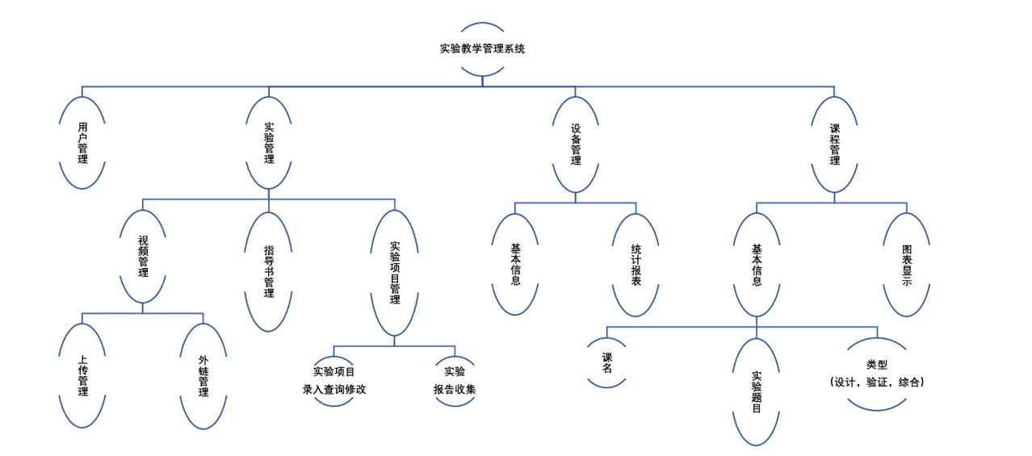
3
系统功能模块介绍

Slide 8
3
数据库设计
表5-1 管理员（admin）
字段名 | 字段类型 | 字段长度 | 是否主键 | 是否唯一 | 描述
id | int | 11 | 是 | 是 | 管理员编号
name | varchar | 100 | 否 | 是 | 管理员姓名
pwd | varchar | 100 | 否 | 否 | 管理员密码
is_super | smallint | 6 | 否 | 否 | 管理员类型
addtime | datetime | 0 | 否 | 否 | 添加时间
表5-2 管理员登录日志（adminlog）
字段名 |  | 字段类型 | 字段长度 | 是否主键 | 是否唯一 | 描述
id | int |  | 11 | 是 | 是 | 登录日志编号
admin_id | int |  | 11 | 否 | 是 | 管理员id
ip | varchar |  | 100 | 否 | 否 | 登录地所在ip
addtime | datetime |  | 0 | 否 | 否 | 添加时间

Slide 9
3
数据库设计
表5-3 操作日志（oplog）
字段名 |  | 字段类型 | 字段长度 | 是否主键 | 是否唯一 | 描述
id | int |  | 11 | 是 | 是 | 操作日志编号
admin_id | int |  | 11 | 否 | 是 | 管理员id
ip | varchar |  | 100 | 否 | 否 | 登录地所在ip
opdetail | varchar |  | 600 | 否 | 否 | 操作详情
addtime | datetime |  | 0 | 否 | 否 | 添加时间
表5-4 用户（user）
字段名 | 字段类型 | 字段长度 | 是否主键 | 是否唯一 | 描述
id | int | 11 | 是 | 是 | 用户编号
name | varchar | 100 | 否 | 否 | 用户姓名
pwd | varchar | 100 | 否 | 否 | 用户密码
gender | smallint | 1 | 否 | 否 | 用户性别
email | varchar | 100 | 否 | 是 | 用户邮箱
id_card | varchar | 18 | 否 | 是 | 用户身份证
phone | varchar | 11 | 否 | 是 | 用户手机
face | varchar | 255 | 否 | 否 | 用户照片
area | varchar | 200 | 否 | 否 | 用户所在地区
id_status | smallint | 1 | 否 | 否 | 身份证状态
addtime | datetime | 0 | 否 | 否 | 添加时间

Slide 10
3
数据库设计
表5-5 用户登录日志（userlog）
字段名 |  | 字段类型 | 字段长度 | 是否主键 | 是否唯一 |  | 描述
id |  | int | 11 | 是 | 是 |  | 登录日志编号
user_id | int |  | 11 | 否 |  | 是 | 用户id
ip | varchar |  | 100 | 否 |  | 否 | 登录地所在ip
addtime | datetime |  | 0 | 否 |  | 否 | 添加时间
表5-6 实验指导书（refbook）
字段名 | 字段类型 | 字段长度 | 是否主键 | 是否唯一 | 描述
id | int | 11 | 是 | 是 | 指导书编号
title | varchar | 100 | 否 | 否 | 指导书名称
pages | int | 11 | 否 | 否 | 页码
addtime | datetime | 0 | 否 | 否 | 添加时间
表5-7实验项目（tsubject）
字段名 | 字段类型 | 字段长度 | 是否主键 | 是否唯一 | 描述
id | int | 11 | 是 | 是 | 项目编号
subject | varchar | 100 | 否 | 是 | 名称
addtime | datetime | 0 | 否 | 否 | 添加时间

Slide 11
3
数据库设计
表5-8 设备信息（tinfo）
字段名 | 字段类型 | 字段长度 | 是否主键 | 是否唯一 | 描述
id | int | 11 | 是 | 是 | 信息编号
level_id | int | 11 | 否 | 否 | 等级编号
subject_id | int | 11 | 否 | 否 | 科目编号
t_time | datetime | 0 | 否 | 否 | 使用时间
area | varchar | 100 | 否 | 否 | 存放地点
examroom | varchar | 100 | 否 | 否 | 实验室
personnum | int | 11 | 否 | 否 | 使用人数
price | float | 10 | 否 | 否 | 设备价格
refbook_id | int | 11 | 否 | 否 | 指导书id
addtime | datetime | 0 | 否 | 否 | 添加时间
表5-9 课程信息（trinfo）
字段名 | 字段类型 | 字段长度 | 是否主键 | 是否唯一 | 描述
id | int | 11 | 是 | 是 | 课程编号
teacher_id | int | 11 | 否 | 否 | 教师编号
subject_id | int | 11 | 否 | 否 | 科目编号
num | int | 11 | 否 | 否 | 课程人数
status | smallint | 6 | 否 | 否 | 课程状态
addtime | datetime | 0 | 否 | 否 | 添加时间

Slide 12
3
数据库设计
表5-10 视频资讯（newsinfo）
字段名 | 字段类型 | 字段长度 | 是否主键 | 是否唯一 | 描述
id | int | 11 | 是 | 是 | 视频编号
title | varchar | 100 | 否 | 是 | 标题
content | varchar | 20000 | 否 | 否 | 视频内容
view_num | int | 11 | 否 | 否 | 视频浏览量
admin_id | int | 11 | 否 | 否 | 管理员id
newstag_id | int | 11 | 否 | 否 | 标签id
img | varchar | 300 | 否 | 否 | 视频图片
remark | varchar | 600 | 否 | 否 | 备注
addtime | datetime | 0 | 否 | 否 | 添加时间

Slide 13



4
研究进程
+
设计阶段
2018年1月---- 2018年3月：框架设计，编写应用程序。
+
论文阶段
2018年4月---- 2018年5月：项目评审验收，毕业论文撰写。
+
答辩阶段
2018年5月：毕业论文修改和毕业论文答辩。

Slide 14
5
可能的创新点
创新
1.信息通过图表反馈
2.视频播放

Slide 15
谢
谢
指
导
课题：实验教学管理系统系统设计与实现
答辩人：雍嘉远 导师：郭煦

